Slide 1
과제04 – Dead-Reckoning 실습 2 Dead-Reckoning 실습2를 수행하고 결과를 분석할 것. 실습 수행 영상을 mp4 파일 포맷으로 ppt 에 첨부할 것. exact method 를 정답이라고 가정하고 Euler, Runge-kutta DR 결과들을 x, y, velocity, theta 오차 등의 그래프를 그려보고 분석 할 것.
과제04_이형섭_201901766

Slide 2
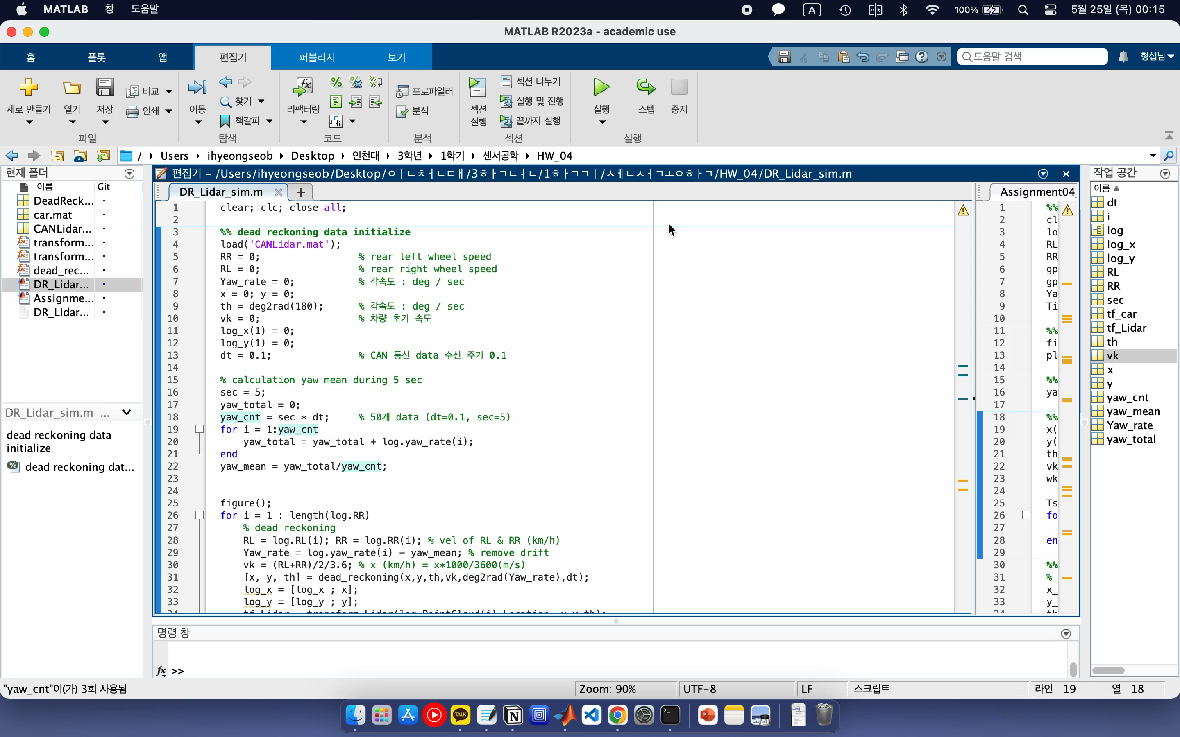
:: 실습 2 수행 영상 ::

Slide 3
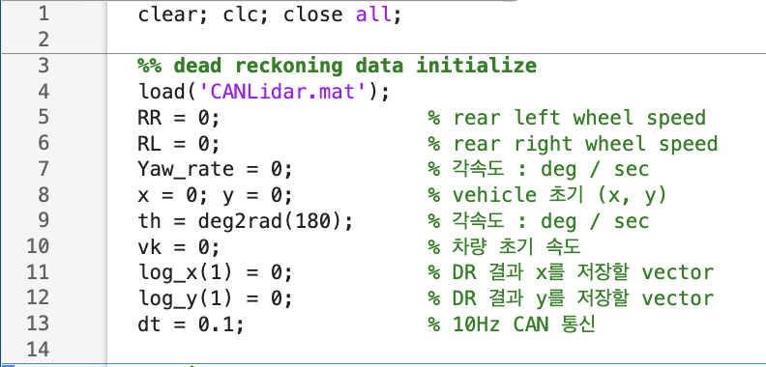
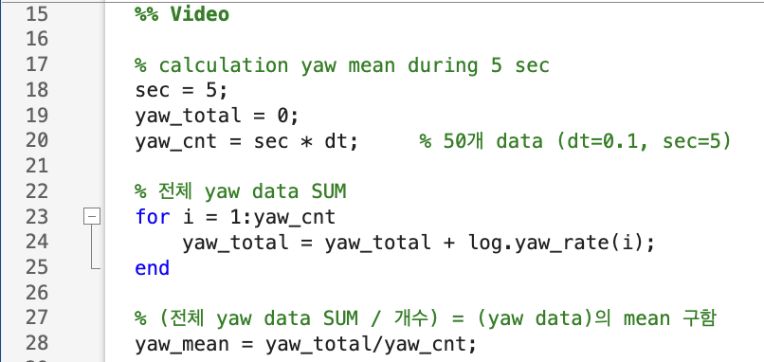
:: 실습 2 코드 &결과 분석 (1) ::
코드 분석을 통해 결과 분석을 진행하겠습니다.
코드 분석은 주석으로 대체하겠습니다.

Slide 4
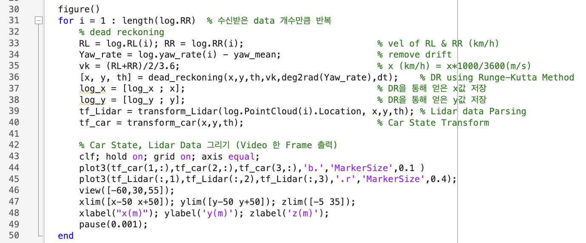
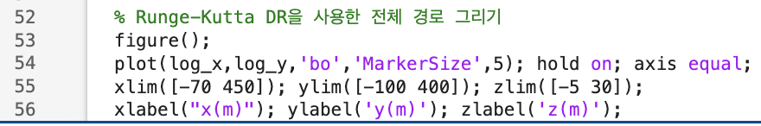
:: 실습 2 코드 &결과 분석 (2) ::
결과 분석 :
실습 2 결과의 핵심은 Runge-Kutta 방법으로 Dead Reckoning을 통해 SLAM을 수행하는 것입니다.
코드에서 알 수 있듯이 Lidar Data는 수집한 data 그대로 plot하지만
차량이 이동하는 경로, 차량의 위치는 모두 CAN을 통해 얻은 주행 data 중 RR, RL, Yaw Rate만을 기반으로
Runge-Kutta Dead Reckoning을 사용하여 SLAM을 하는 것이었습니다.
Dead Reckoning이 성공적으로 수행되어 차량의 이동 경로와 Lidar data가 자연스럽게 plot되는 것을 확인할 수 있습니다.

Slide 5
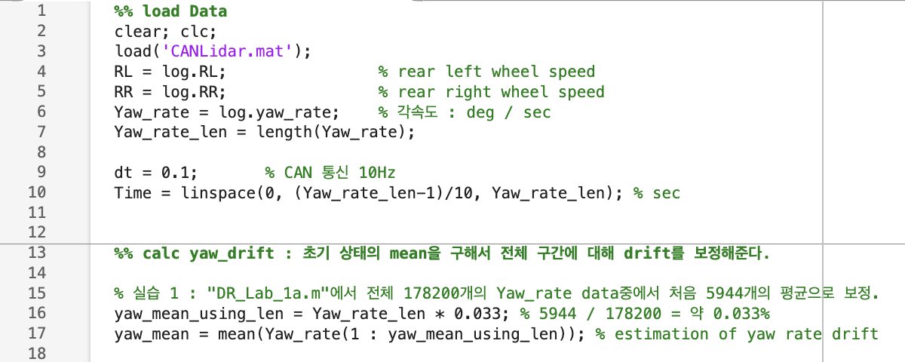
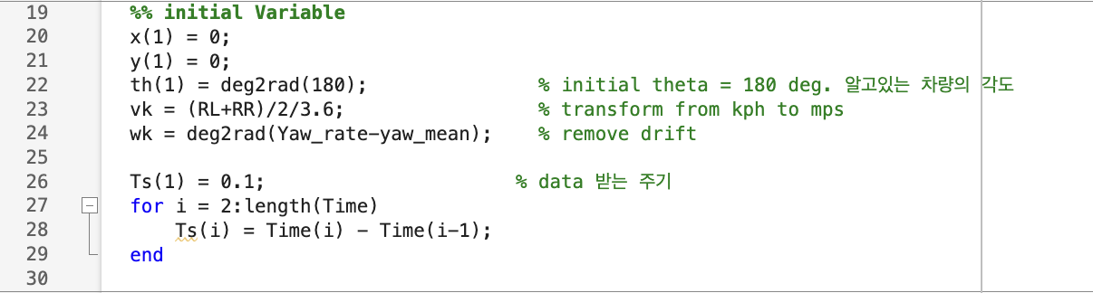
:: method별 DR 결과 분석 (1) ::

Slide 6
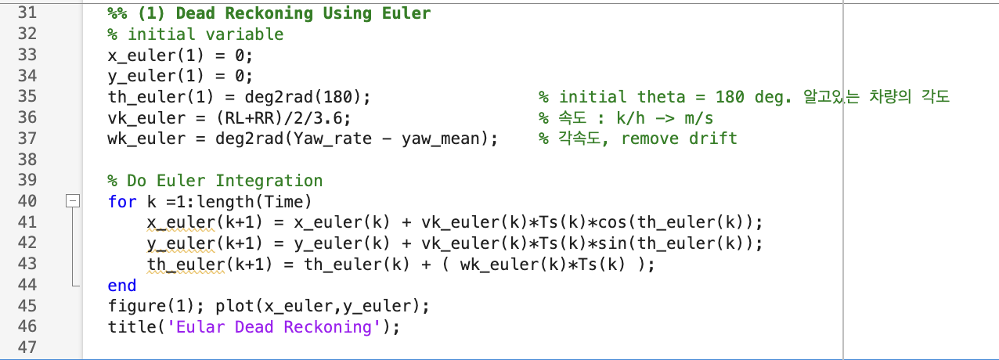
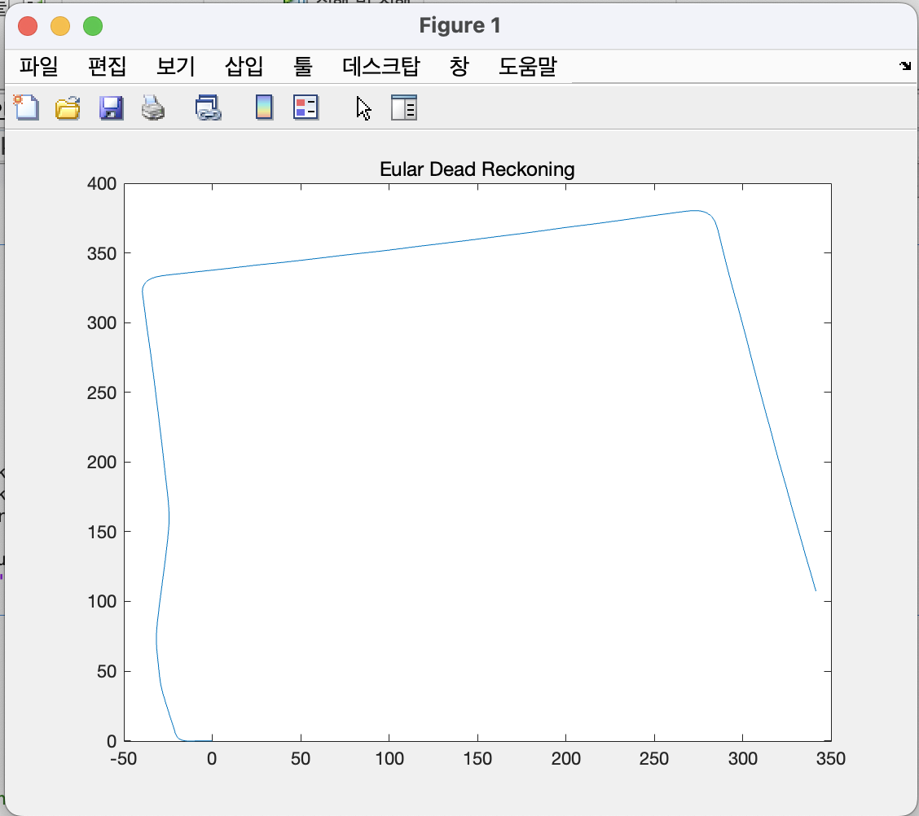
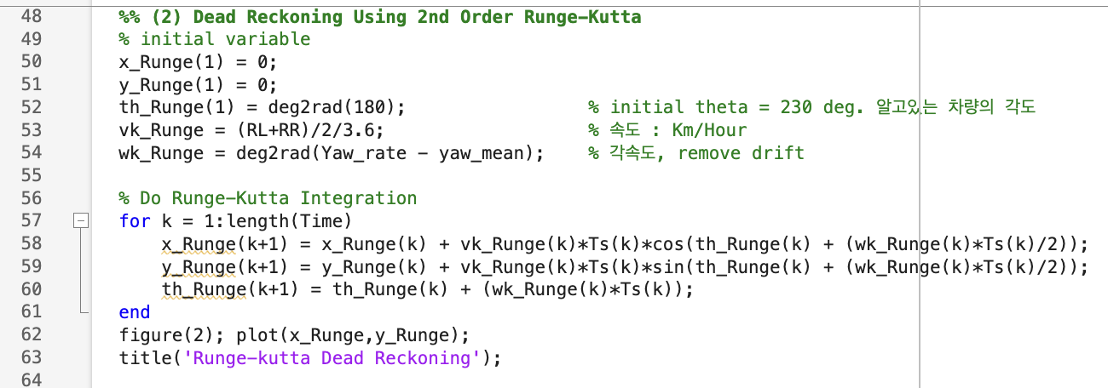
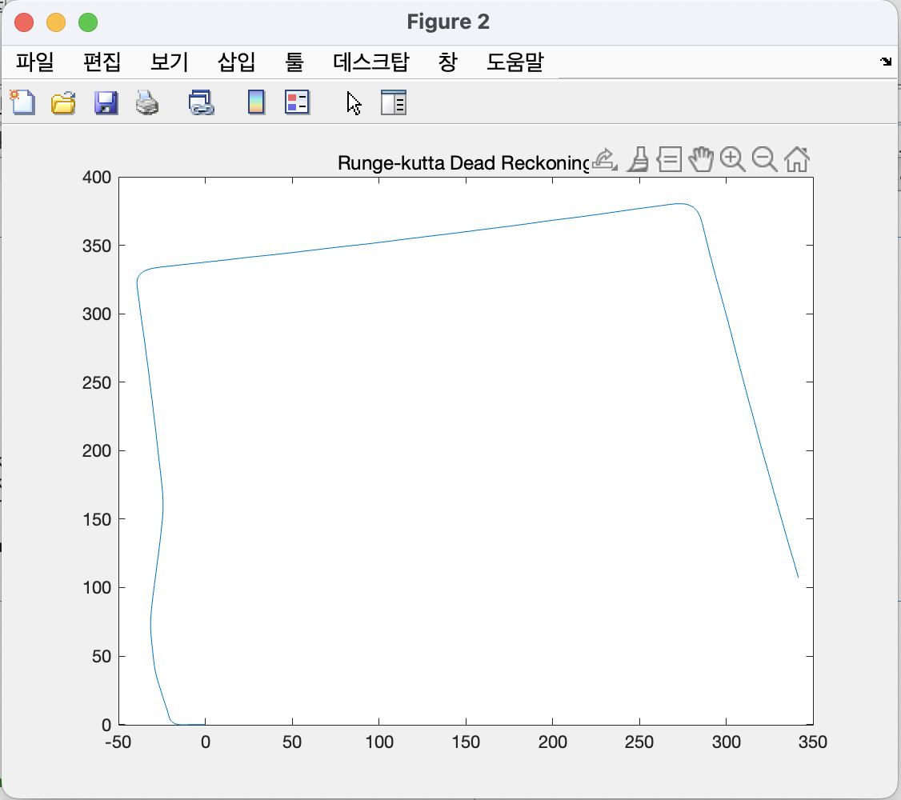


:: method별 DR 결과 분석 (2) ::

Slide 7
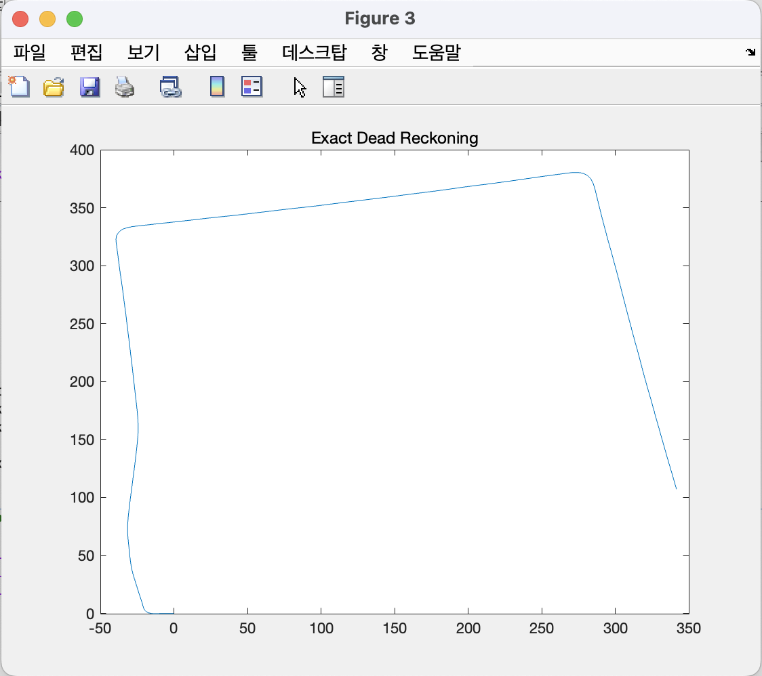
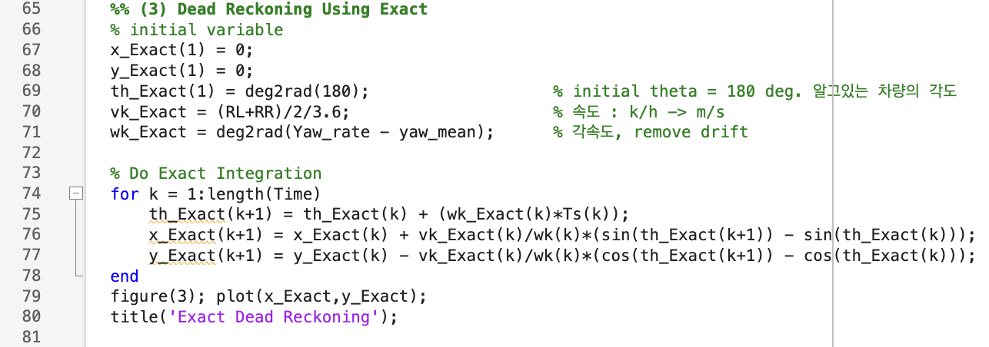
:: method별 DR 결과 분석 (3) ::
Euler 방식, Runge-Kutta 방식, Exact 방식 모두 따로 따로 경로만 그렸을 때는
얼핏 오차 없이 똑같은 경로가 그려졌다고 판단할 수 있습니다.
하지만 세 방식의 경로를 같이 그려주어 확대하거나 더 나아가 Error를 구하여 그래프로 시각화해준다면
그 차이는 더 확연하게 보여질 것입니다.
(다음 슬라이드) : 세 방식의 경로를 같이 그리고 확대하여 차이를 확인

Slide 8
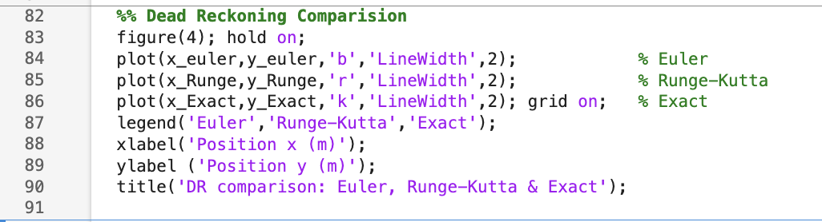
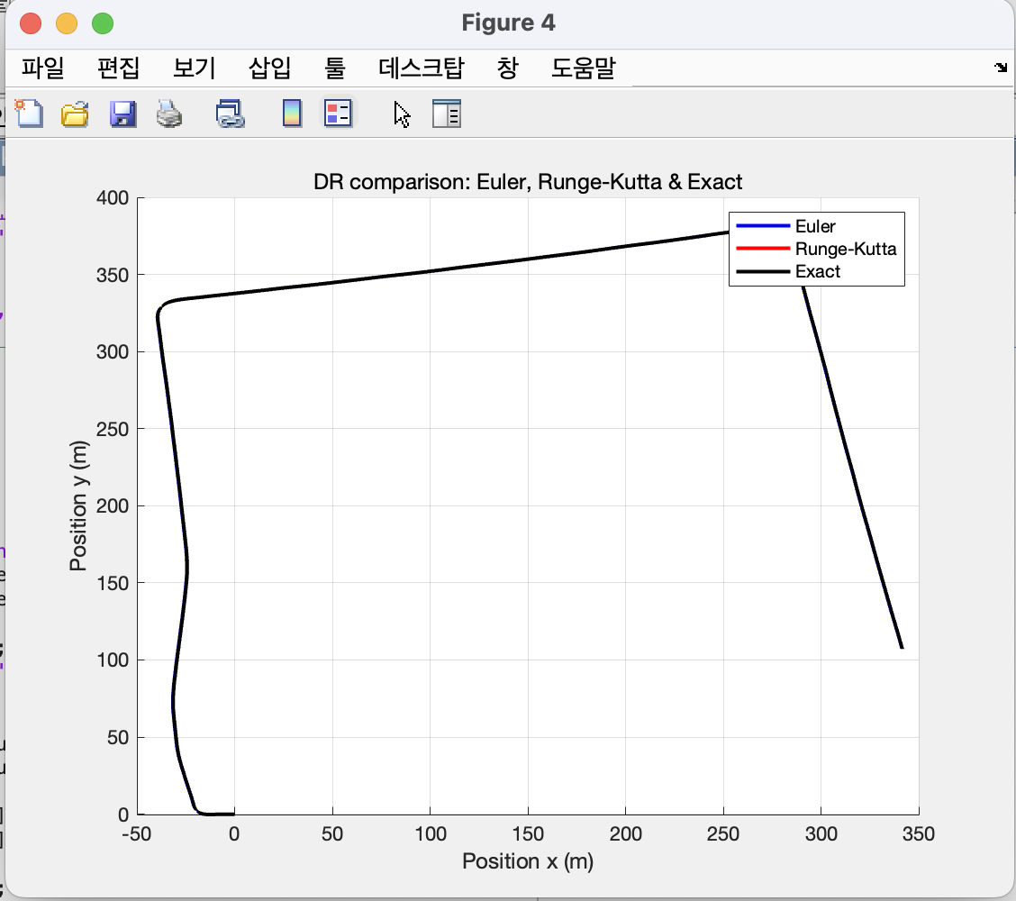
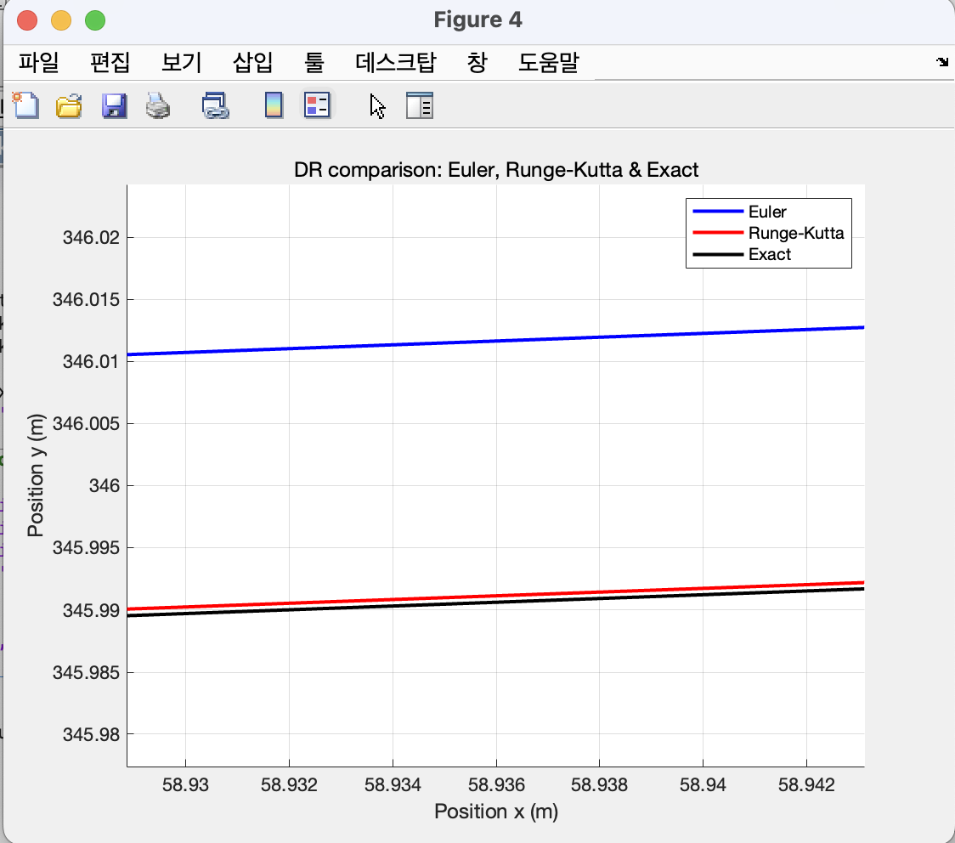
:: method별 DR 결과 분석 (4) ::
(확대)
세 가지 방식의 차이를 확연하게 확인할 수 있습니다.
또한 Exact 방식을 정답이라고 가정했을 때,
Runge-Kutta 방식이 Euler 방식보다
더욱 정확하다는 것을 확인할 수 있습니다.

Slide 9
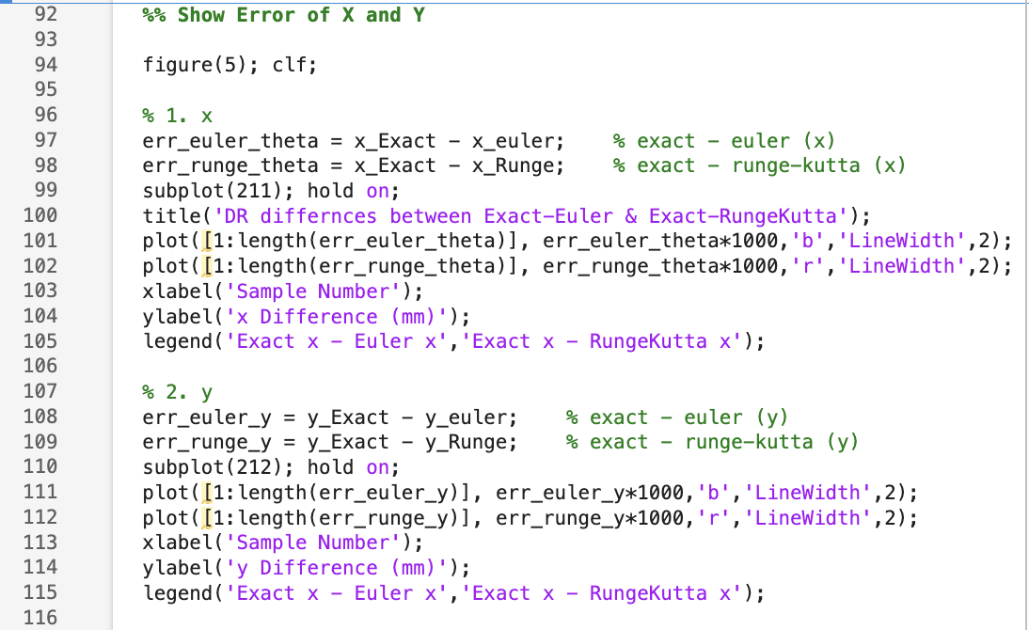
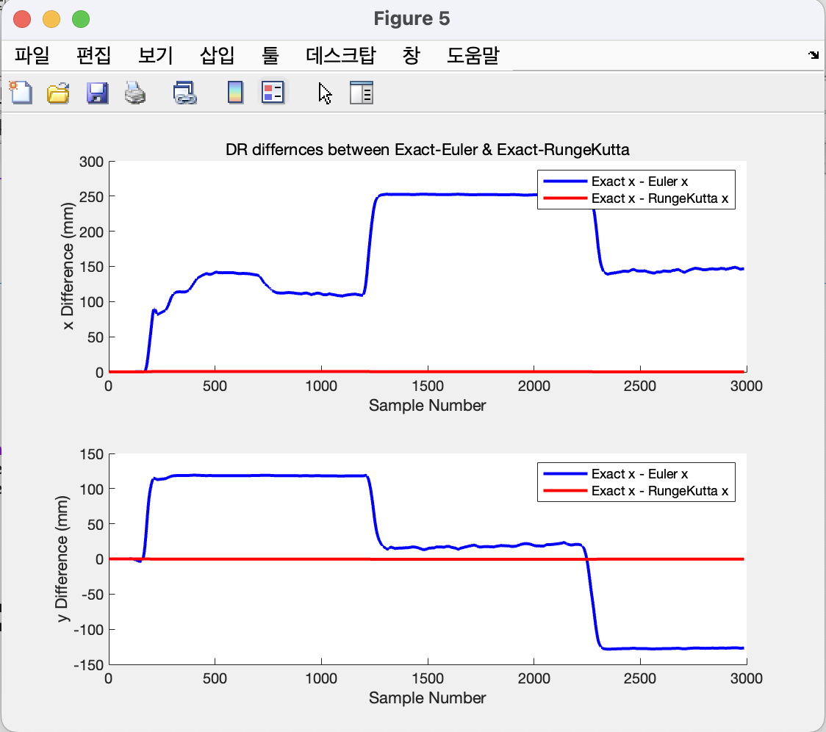
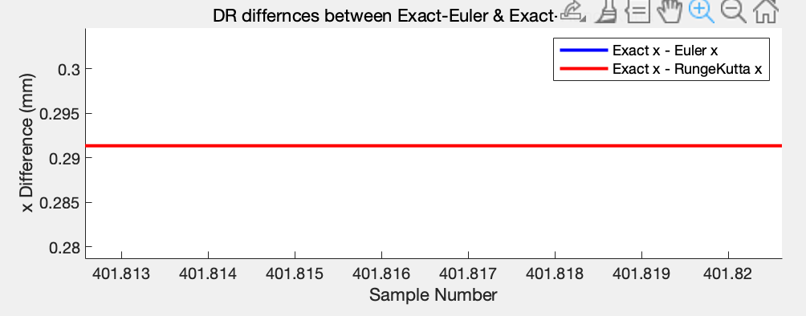
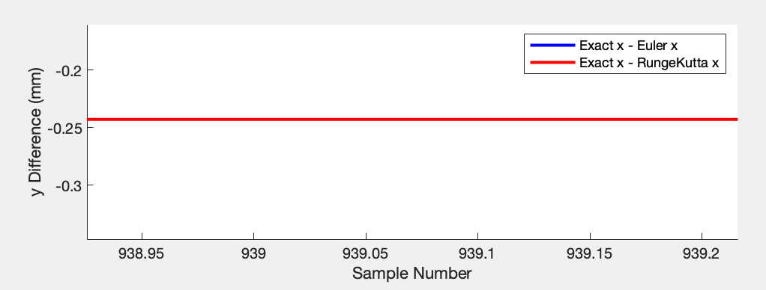
:: method별 DR 결과 분석 (5) ::
Euler 방식이 Runge-Kutta 방식보다
X, Y Error가 훨씬 큼.
Runge-Kutta 방식의 x, y error는 상대적으로
0에 매우 가까움.
Runge-Kutta Err of X : 약 0.29mm
Runge-Kutta Err of Y : 약 -0.25mm

Slide 10
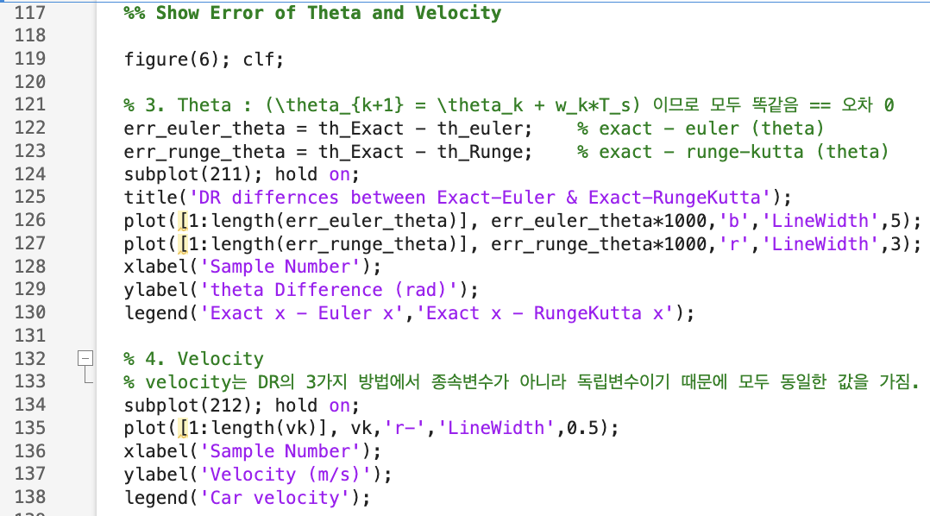
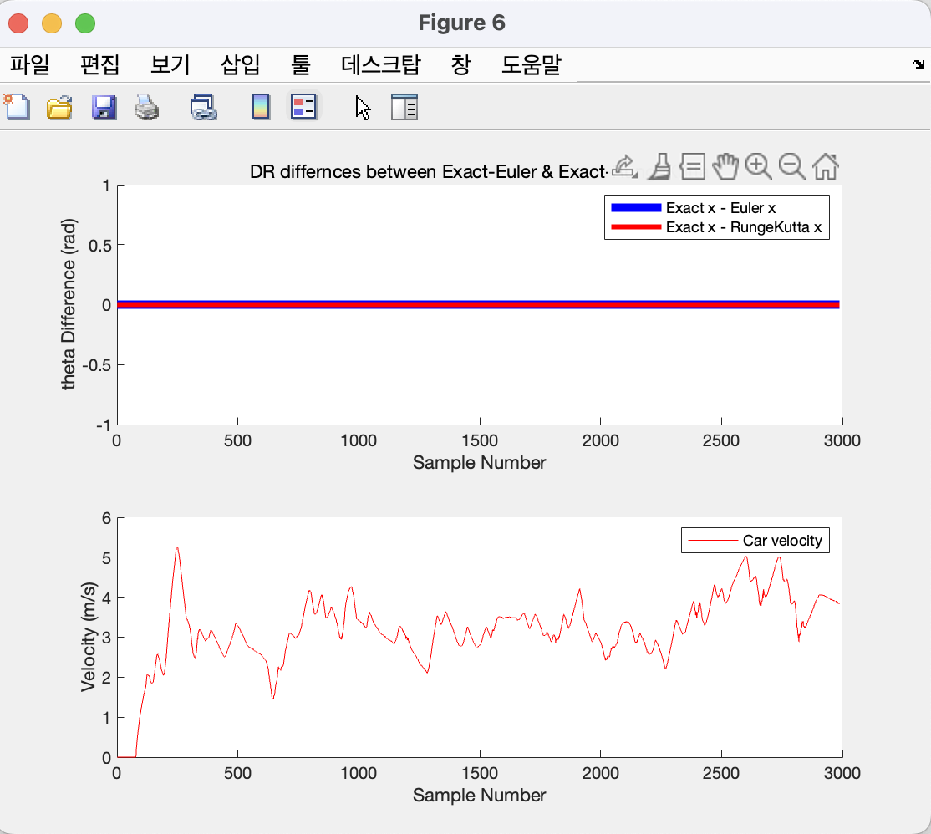
:: method별 DR 결과 분석 (6) ::
Theta : (\theta_{k+1} = \theta_k + w_k*T_s)
Theta update 수식은 세 방식 모두 같으므로 Error가 모두 0이 나오는 것이 당연하다.
(0으로 겹쳐져 안보이는 것을 방지하고자 선의 굵기를 달리함)
Velocity
Velocity는 세 가지 방식에서 종속변수(x, y, theta)가
아니라 독립변수이기 때문에 모두 동일한 값을 갖는다.

